Slide 1
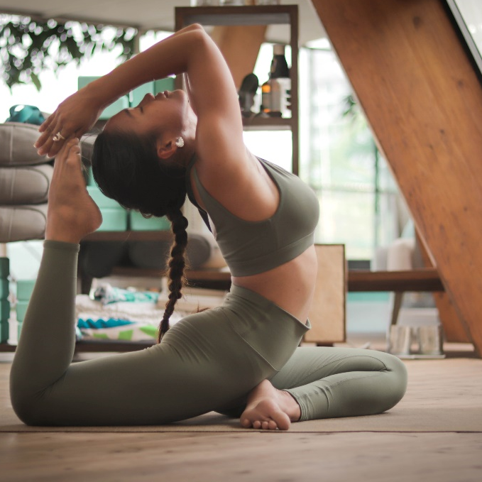
Здоровье
суставов
Материал подготовлен врачом-нутрициологом
Еленой Мановской

Slide 2
О здоровье суставов
01
На что обратить внимание в первую очередь?
02
Что можно сделать до появления симптомов?
03
Что можно сделать, чтобы не развилось заболевание?

Slide 3
Зоны внимания
Послушай свои суставы

Slide 4
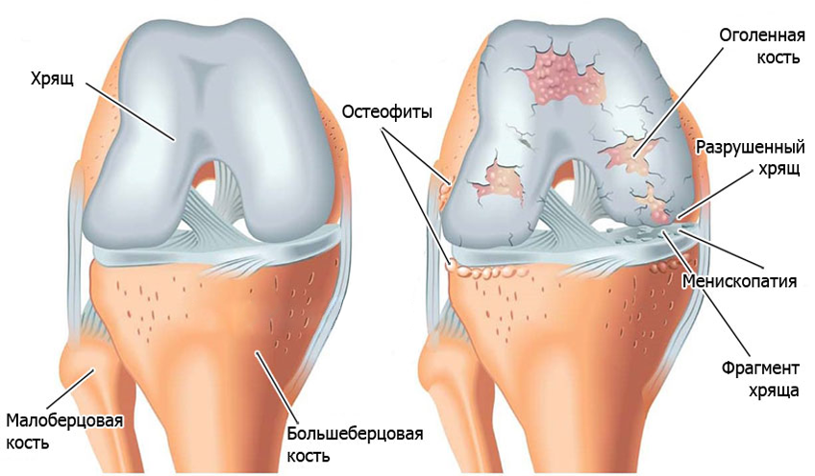
Остеоартроз коленного сустава
Здоровое колено
Notes:
Боли в суставах - это самый распространенный вид хронических болей.
По меньшей мере половина горожан старше 18 лет страдает от болевого синдрома, связанного с патологиями опорно-двигательного аппарата.
Поэтому первичную профилактику суставов необходимо проводить с самого раннего возраста.
А при наличии дискомфорта в сочленениях или уже поставленного диагноза - уделять внимание вторичной профилактике болей в суставах.

Slide 5
Нужна картинка по теме
Особое внимание
Женщины от 45 лет
Мужчины от 55 лет
Наследственность
Травмы и операции
Избыточный вес
Высокие нагрузки
Notes:
Профилактика артроза суставов и артрита приобретает особое значение для: женщин старше 45 и мужчин старше 55 лет, у которых начинаются возрастные гормональные изменения; лиц, ведущих беспорядочную половую жизнь (в любом возрасте); тех, чьи родственники имеют аналогичные заболевания (наследственный фактор); аллергиков; людей, перенесших серьезные травмы или хирургические вмешательства в суставах; лиц с избыточным весом; пациентов с врожденными и приобретенными аномалиями развития опорно-двигательного аппарата (например, нарушением осанки, плоскостопием); работников, чья профессиональная деятельность связана с повышенной нагрузкой на суставы (офисные сотрудники, грузчики, танцоры, спортсмены, водители

Slide 6
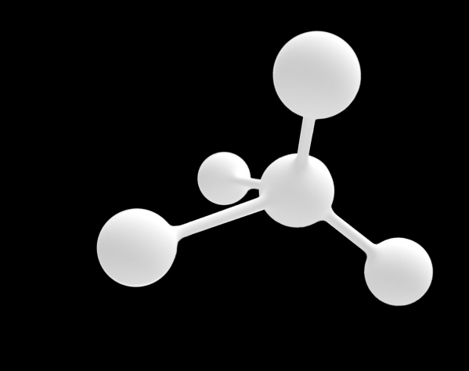
Особое внимание
Инфекции, отравления
Аллергия
Хронический стресс
Метаболические нарушения
Прочие заболевания
Notes:
В группе риска по полиартритам и полиартрозам (т.е., болезням, поражающим свыше 4-х суставов) находятся люди, которые: - перенесли тяжелые инфекции, отравления, обморожения и ожоги; - страдают от интенсивных аллергических реакций или хронического стресса; - имеют эндокринные, метаболические нарушения (сахарный диабет, подагра); - получили наследственную предрасположенность (например, к ревматоидному артриту и генетическим проблемам с синтезом коллагена). Также в профилактике артрита и артроза суставов нуждаются люди с заболеваниями сердечно-сосудистой и нервной систем, дыхательных путей, хроническими инфекционными болезнями (например, тонзиллит), почек.

Slide 7
Для женщин
Области особого внимания
Межфаланговый сустав
Колени
Лучезапястные суставы
Notes:
Женщины болеют в среднем в 2 раза чаще мужчин.
Особенно для них важна профилактика артрита и артроза коленных, лучезапястных и межфаланговых суставов.

Slide 8
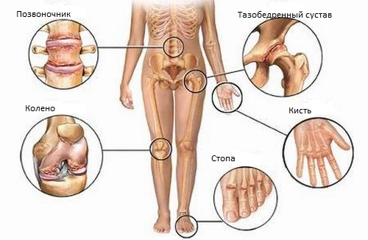
Сустав – подвижное сочленение костей, разделенных щелью
Notes:
В организме человека более 230 суставов, которые дают человеку возможность двигаться.
Сустав - подвижное сочленение костей, разделенных щелью.
Прерывистое соединение позволяет сочленяющимся костям совершать движения относительно друг друга с помощью мышц.

Slide 9
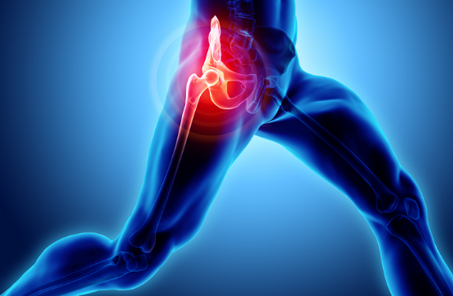
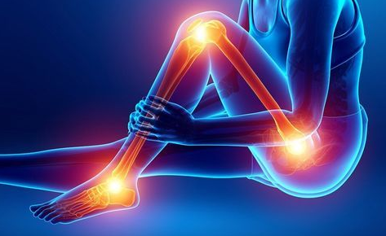
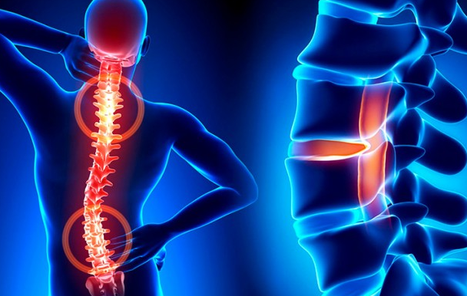
Боль в суставах
Notes:
Боль в суставах может быть незначительной по интенсивности или же сильной и изнурительной.
В течение жизни до 85 % взрослого населения, так или иначе, испытывали болевые ощущения в суставах.
Причиной появления болей в суставах могут быть сотни заболеваний, при которых повреждение суставов может быть как первичным, так и вторичным (за счет интоксикации продуктами метаболизма).
Ревматоидный артрит
Ревматизм
Реактивный артрит
Псориатический артрит
Бурсит
Подагра
Миеломная болезнь
Болезнь Лайма
Остеомиелит
Системная красная волчанка
Склеродермия
Лимфобластный лейкоз
Саркоидоз
Болезнь Кавасаки
Болезнь Крона
Болезнь Стилла
Метастазы в кости
Септический артрит

Slide 10
Боль в суставах
Здоровый сустав
Остеоартрит
Notes:
Хотя существует не менее 50 видов артритов, но воспаление и боли в суставах не означает наличие артрита.
Боль в области суставов может быть связана с повреждением мягких тканей или синовиальных оболочек (бурсит).
Поэтому для постановки диагноза необходима консультация врача.

Slide 11
Стадии артроза
I стадия
II стадия
III стадия
IV стадия
Незначительное проявление
Выраженное повреждение
Тяжелое
состояние
Подозрение
Notes:
Артроз (деформирующий артроз, остеоартроз) – это заболевание суставов дегенеративно-дистрофического характера с постепенным разрушением хрящевой и разрастанием костной ткани.
Стадии артроза.
Первая стадия - подозрение. Характеризуется малым разрушение мало хрящевой ткани (около 10% хряща).
Вторая стадия - незначительное проявление. Уменьшается пространство между хрящами (проявление остеофитов – наростов по краям суставов).
Третья стадия - выраженное проявление. Пространство между хрящами продолжает уменьшаться. Пробелы хряща оголяют кости.
Четвертая стадия -тяжелое состояние. Пространство между костями нет, и разрушено более 60% хряща.

Slide 12
Первичная профилактика
Пупырышки на ладони видны на фото
До появления первых симптомов

Slide 13
Рацион
Продукты
Активные компоненты
Хрящи, желе, холодец
Молочная продукция
Овощи и фрукты
Меньше сладких фруктов и
полуфабрикатов
Витамины и минералы
Аминокислоты
Антиоксиданты
Меньше потребление
крахмала

Slide 14
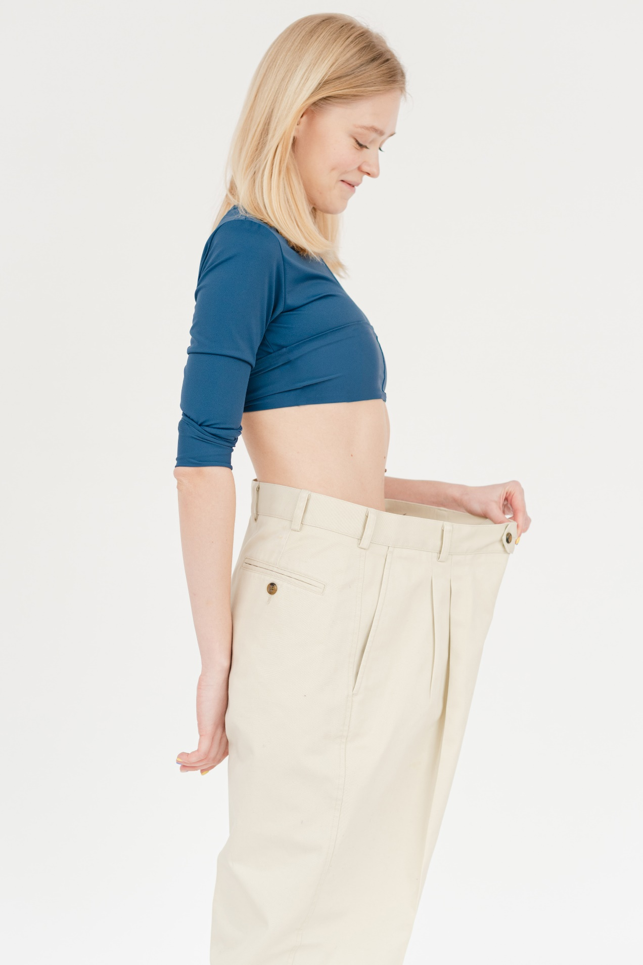
Оптимальный вес
ИМТ – индекс массы тела
Вес,кг / рост²,м
Оптимальный вес – ИМТ до 25
Лишний вес – ИМТ от 25
Ожирение 1 степень – ИМТ от 30
Notes:
Следи за массой тела.
Опорно-двигательная система человека построена по принципу перераспределения нагрузки между мелкими и крупными суставами, поэтому избыточный вес особенно сказывается на состоянии основных сочленений. Например, коленный сустав “ощущает” каждый лишний килограмм, не как 1кг., а как 5кг.
Похудение важно для профилактики суставов и в тех случаях, когда болезнь уже диагностирована - оно увеличивает время ремиссии, а главное, помогает ослабить боль.
Есть показать индекса массы тела.
По нему можно понять, есть ли у вас лишний вес.
Для расчета нужно вес (в кг.) разделить на рост (в м), возведенный в квадрат.
Пример расчета ИМТ: вес 60:(рост 1,68х1,68) = 21, 528
Если ИМТ будет до 25, то вес оптимален. Если 25 и выше, то есть лишний вес. А вот при ИМТ равном 30 – уже ожирение 1й степени.

Slide 15
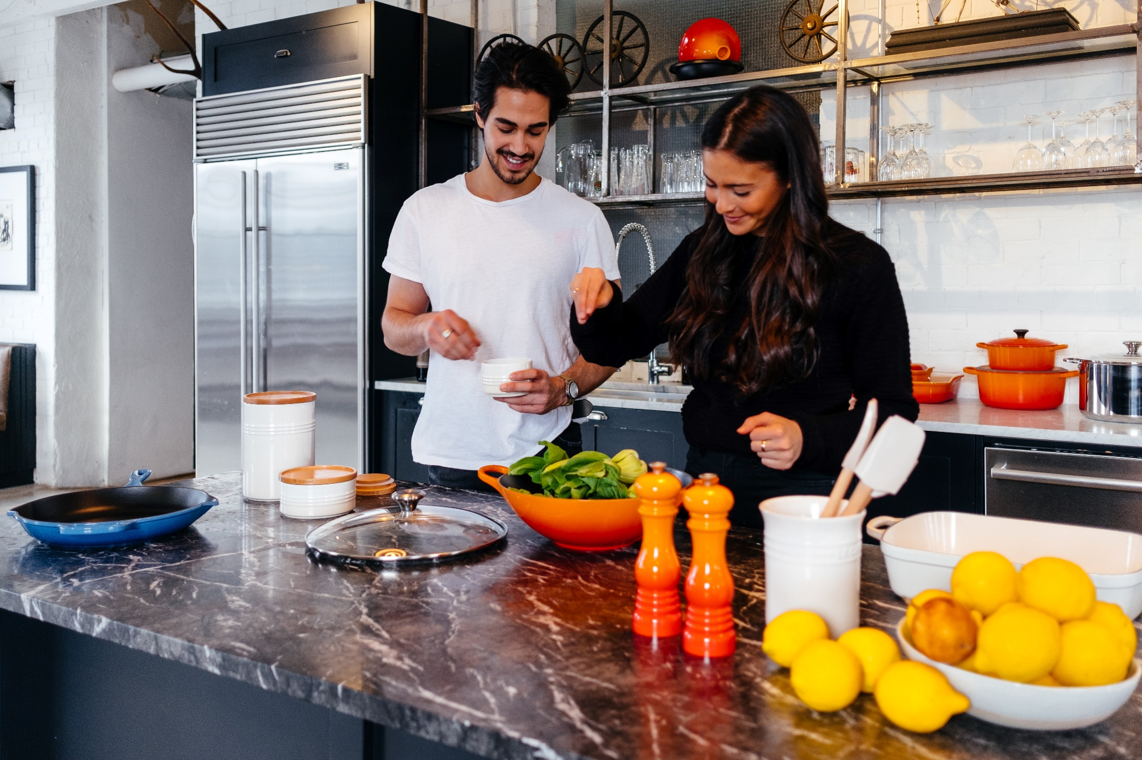
Контроль ВП
Кофе
Алкоголь
Курение
Фото
Notes:
Откажись от вредных привычек.
Они заставляют органы (в особенности, печень, почки и сердце) работать “на износ”.
Кофе, алкоголь, сигареты и наркотики обезвоживают организм, нарушают обмен веществ, делают кости хрупкими и снижают иммунитет.
Из-за этого хрящи пересыхают и растрескиваются, а возрастные проблемы с суставами начинаются гораздо раньше.

Slide 16
Движение
Утренняя разминка
Гимнастика для суставов
Шаги
Танцы
Плавание
Notes:
Веди активный образ жизни.
Для профилактики суставов не нужны изнурительные тренировки - достаточно ежедневной зарядки и периодических разминок.
Они улучшают питание тканей и кровообращение, а также сохраняют мышцы в тонусе, которые являются дополнительной страховкой для суставов, которая значительно снижает амортизационную нагрузку на синовиальный хрящ.

Slide 17
Помощь врача
При наличии хронических инфекций для профилактики артрита суставов важно посещать травматолога после любой травмы.
Notes:
Не запускай болезнь.
Кариес, грипп, “острые” аденоиды - все это нужно лечить при первой возможности.
Многие инфекционные болезни имеют тенденцию переходить в хроническую стадию. И тогда организму придется постоянно сражаться с болезнью. Если больной получит травму - есть риск, что инфекция попадет в сустав и спровоцирует гнойный процесс. Поэтому при наличии хронических инфекций для профилактики артрита суставов важно посещать травматолога после любой травмы.

Slide 18
Ортопедия для всех
Создай удобное рабочее место
Используй ортопедические стельки
Следи за осанкой
Будь внимателен к симптомам
Носи удобную обувь
Не пренебрегай лечебной гимнастикой
Избегай перегрузок
Не пропусти болевые ощущения
Notes:
Соблюдай рекомендации ортопеда.
Постарайся с удобством обустроить рабочее место.
Избегай перегрузок и научись принимать правильную позу во время профессиональных и бытовых занятий, так, чтобы нагрузка распределялась по всей скелетно-мышечной системе.
Если у тебя есть болезни ортопедического профиля, выполняй лечебную гимнастику для профилактики болезней суставов, пользуйся специальными стельками и приспособлениями.
Женщинам не рекомендуется длительное ношение обуви на высоком каблуке.
Не пропусти болевые (тревожные) симптомы: Если заметил хоть какой-то дискомфорт в области стопы, не медли и не пытайся лечиться самостоятельно. Обратись к врачу-ортопеду. Малейшие изменения формы стопы, наросты, боль и неприятные ощущения – этого более, чем достаточно, чтобы записаться на прием к врачу-ортопеду.

Slide 19
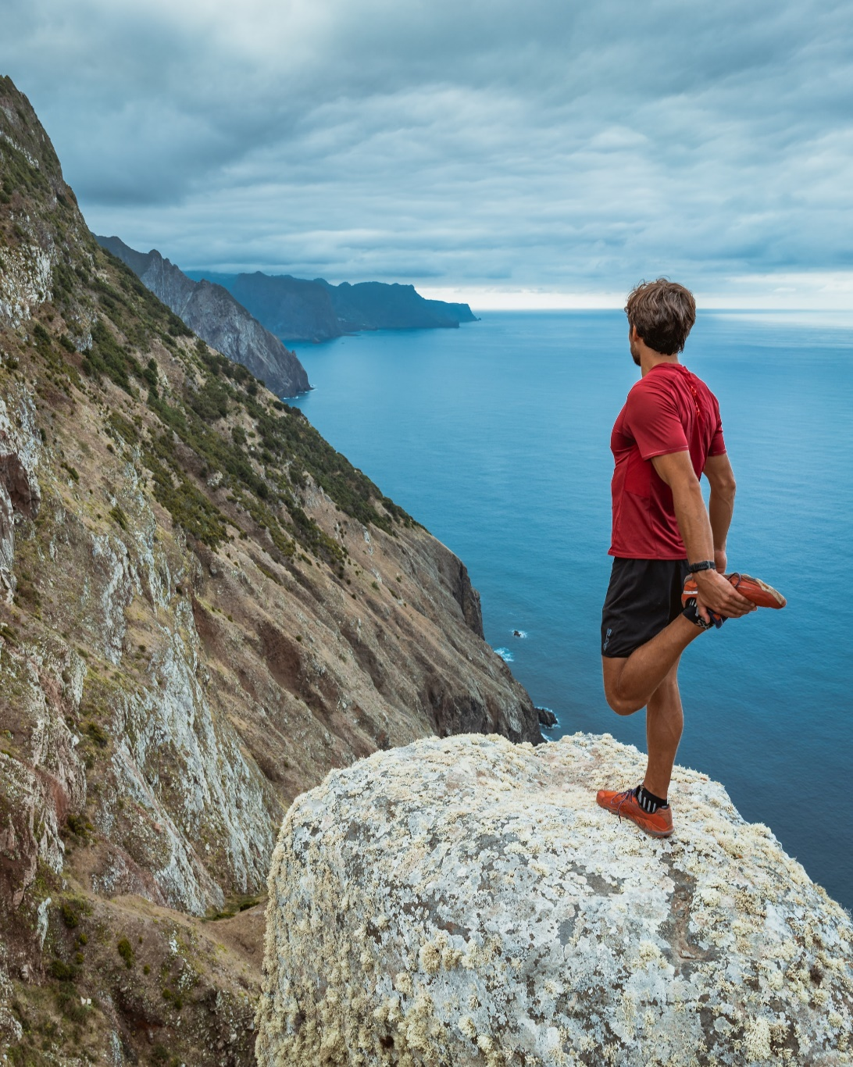
Вторичная профилактика
До развития заболевания

Slide 20
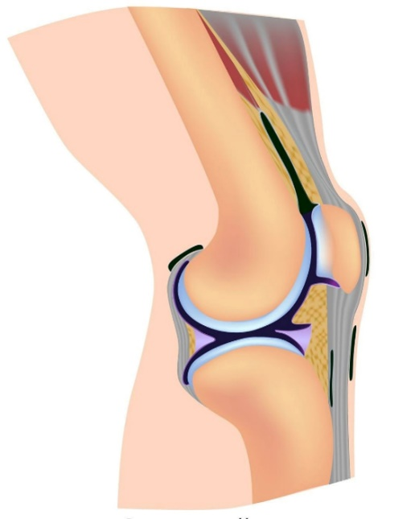
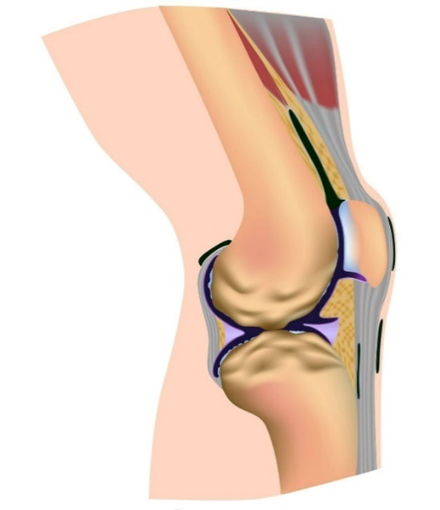
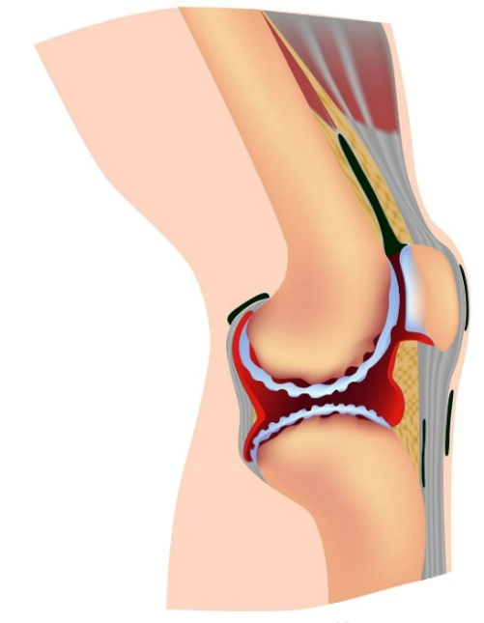
Здоровый сустав
Остеоартроз
Ревматоидный артрит
Notes:
Вторичная профилактика артроза суставов и других ревматических заболеваний направлена на то, чтобы сдержать прогрессирование болезни, не допустить осложнения и необратимые изменения в суставе.
Некоторые суставные заболевания (например, реактивный артрит) можно вылечить на ранних стадиях. Если же время упущено, они переходят в хроническую форму.

Slide 21
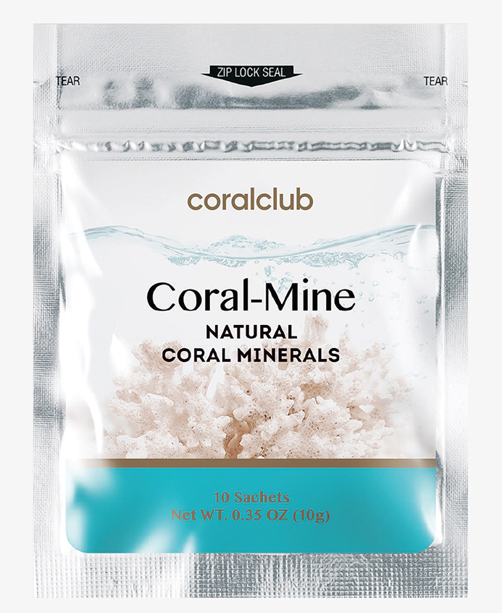
Coral-Mine
(10 саше)
Скелет коралла — это комплекс минеральных солей. Он оказывает регулирующее действие на минеральный баланс в организме, а
значит, нормализует деятельность жизненно важных систем и органов.
БАД. НЕ ЯВЛЯЕТСЯ ЛЕКАРСТВЕННЫМ СРЕДСТВОМ
Не содержит
ГМО
Не содержит
сою

Slide 22
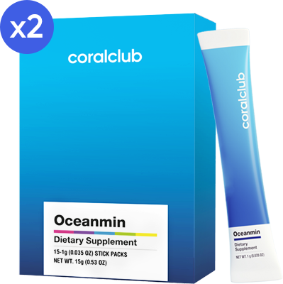
Oceanmin
(на 1 месяц 30 стиков)
Богатый минеральный состав помогает справиться с одной из основных проблем современности — усталостью, вызванной разными причинами и позволяет восстановить энергетику, почувствовать вкус жизни.
БАД. НЕ ЯВЛЯЕТСЯ ЛЕКАРСТВЕННЫМ СРЕДСТВОМ

Slide 23
Coral Detox / Coral Detox Plus
Это комплексный подход, который обеспечивает естественное выведение токсинов из организма и создает условия для восстановления активной работы собственных регуляторных механизмов.
Не содержит
ГМО
БАД. НЕ ЯВЛЯЕТСЯ ЛЕКАРСТВЕННЫМ СРЕДСТВОМ
Notes:
https://ru.coral.club/shop/coral-detox.html https://ru.coral.club/shop/coral-detox-plus.html

Slide 24
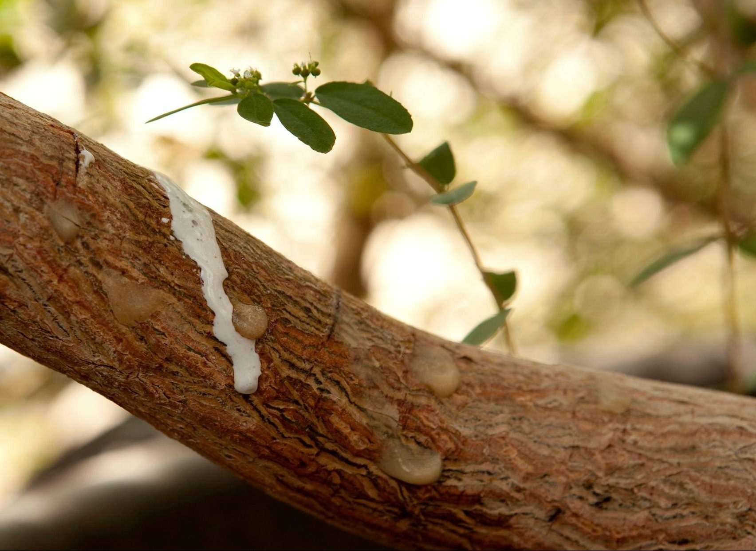
Босвеллия
Смола этого дерева содержит босвеллиевые кислоты.
Они тормозят воспалительные процессы и питают суставную ткань.
Notes:
Босвеллия — небольшое дерево, распространенное в Индии и Юго-Восточной Азии.
Смола этого растения содержит босвеллиевые кислоты, которые тормозят воспалительные процессы и улучшают питание суставной ткани, сглаживают болезненные ощущения и чувство скованности.

Slide 25
Coral Boswellia
(90 капсул)
Источник босвеллиевых кислот. Они ослабляют воспалительный процесс, уменьшают степень поражения суставного хряща. Это помогает снизить болевые ощущения и отечность.
Не содержит
сою
Не содержит
ГМО
БАД. НЕ ЯВЛЯЕТСЯ ЛЕКАРСТВЕННЫМ СРЕДСТВОМ

Slide 26
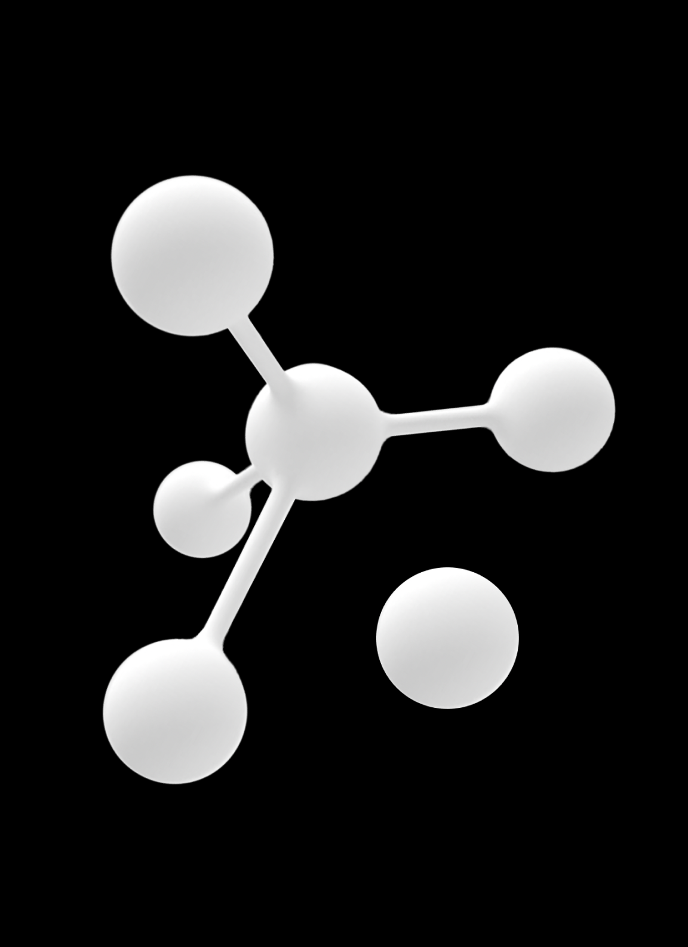
Босвеллиевые кислоты
Ослабляют воспалительные процессы и уменьшают степень поражения суставного хряща.
Это помогает снизить болевые ощущения в суставах и их отечность.
Notes:
Босвеллиевая кислота эффективно блокирует синтез лейкотриенов (аналогичное действию нестероидных противовоспалительных препаратов) - гормоноподобных веществ, которые являются одним из главных факторов воспаления; препятствует проникновению лейкоцитов и макрофагов в хрящ и суставную жидкость, уменьшая степень поражения суставного хряща.
В силу своей выраженной противовоспалительной активности, босвеллия может заменять или существенно уменьшать дозу синтетических противовоспалительных препаратов (ибупрофен, диклофенак), обычно назначаемых при артрите и артрозе.

Slide 27
Liposomal Curcumin
(100 мл)
Куркумин улучшает функции желчного пузыря и печени, регулирует уровень холестерина и сахара в крови. Высокая антиоксидантная активность этого фитонутриента ослабляет разрушительное действие свободных радикалов, замедляя процесс старения клеток.
Не содержит
ГМО
БАД. НЕ ЯВЛЯЕТСЯ ЛЕКАРСТВЕННЫМ СРЕДСТВОМ
Notes:
https://ru.coral.club/shop/liposomal-curcumin.html

Slide 28
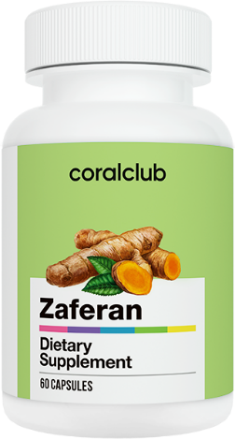
Zaferan
(60 капсул)
Источник куркумина — экстракта из корня тропического растения куркума. Куркумин сокращает проявления диспепсии, нормализует работу печени и желчного пузыря. Облегчает состояние при воспалительных заболеваниях суставов.
Не содержит
сою
Не содержит
ГМО
БАД. НЕ ЯВЛЯЕТСЯ ЛЕКАРСТВЕННЫМ СРЕДСТВОМ
Notes:
https://ru.coral.club/shop/zaferan.html

Slide 29
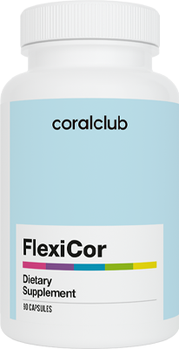
FlexiCor
(60 капсул)
Способствует поддержанию подвижности и гибкости суставов, уменьшению чувства скованности. В составе подобраны активные компоненты, известные своим укрепляющим действием на опорно-двигательный аппарат.
Не содержит
сою
Не содержит
ГМО
БАД. НЕ ЯВЛЯЕТСЯ ЛЕКАРСТВЕННЫМ СРЕДСТВОМ
Notes:
https://ru.coral.club/shop/flexicor.html

Slide 30
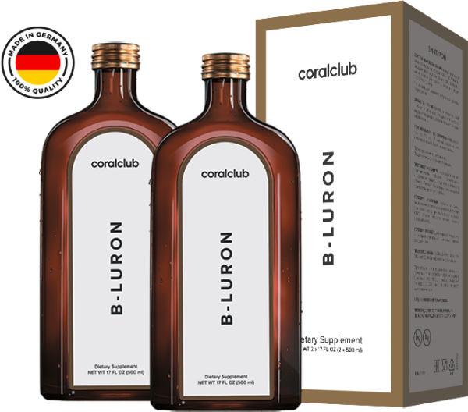
c
B-Luron
(500 мл)
Би-Лурон — инновационная разработка, предназначенная для активации выработки собственной синовиальной жидкости,
обеспечения питания и восстановления хрящевой
ткани суставов
БАД. НЕ ЯВЛЯЕТСЯ ЛЕКАРСТВЕННЫМ СРЕДСТВОМ
Notes:
Oceanmin (Оушенмин)
MSM (МСМ)Coralbrite (Зубная паста Коралбрайт)B-Luron (Би-Лурон)Protivity Ultra (Противити Ультра)Coral Boswellia (Корал БосвелияCoral Taurine (Корал Таурин)Daily Delicious Beauty Shake (Дейли Делишес Бьюти Шейк малина, ваниль, шоколад, апельсин-манго)
Colostrum Plus (Колострум Плюс)

Slide 31
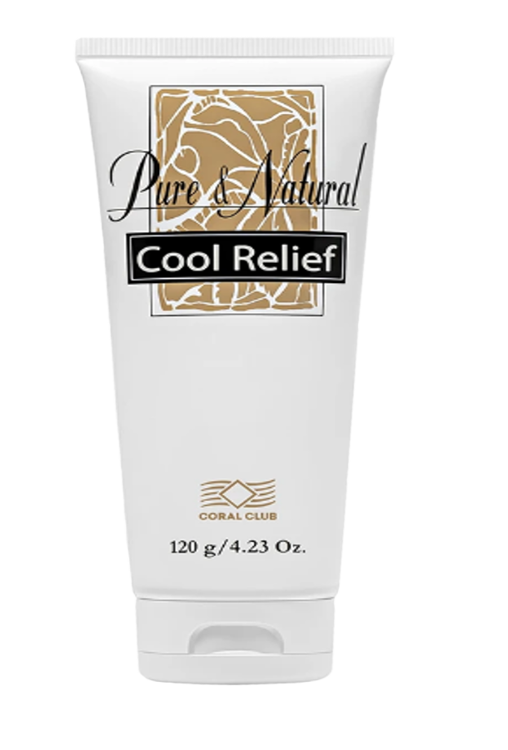
Cool Relief
(120гр)
Крем с охлаждающе-разогревающим эффектом создан для быстрого и эффективного восстановления мышц при растяжениях, травмах, ушибах. Он мягко разогреет мышцы, устранит боль, напряжение и скованность движений.
БАД. НЕ ЯВЛЯЕТСЯ ЛЕКАРСТВЕННЫМ СРЕДСТВОМ
Notes:
https://ru.coral.club/shop/zaferan.html

Slide 32
С заботой о вас!

